Slide 1
청각장애인 보행 보조기구
201321223 문혜영
201421317 이무동
201221373 정동하

Slide 2
시장조사
및 제품목표
배경 및 개요
Q&A
목차
제작과정
및 작동원리
결론
개선요구사항

Slide 3
연구의 필요성 및 배경

Slide 4

제품의 배경 및 개요

Slide 5
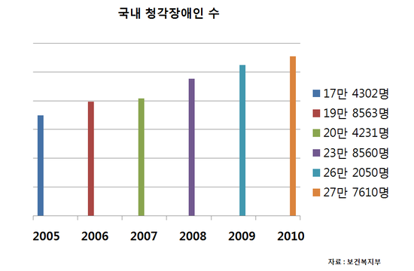
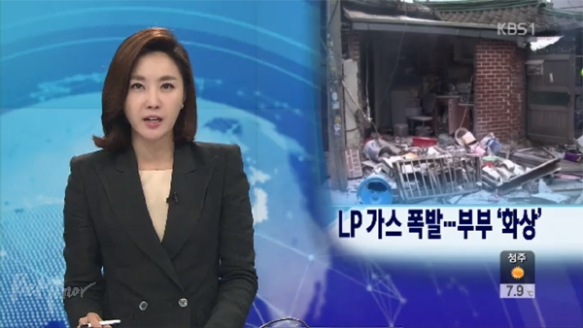
제품의 배경 및 개요

Slide 6
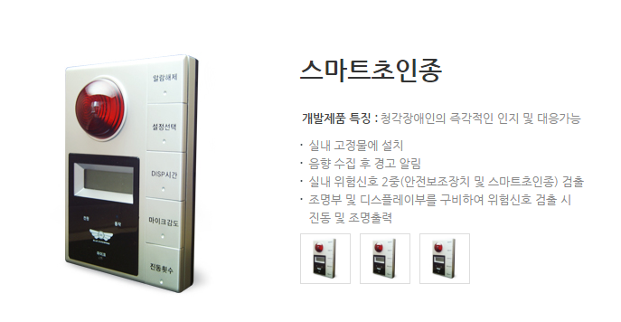
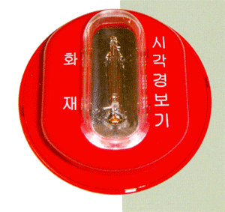
시장조사
(주)블루엔터프라이즈 - BE-S110
시각 화재경보기

Slide 7
기존의 문제점
제품의 목표
기존 기기와의 연동 부재
휴대폰과의 연동
휴대성 부족
휴대성 확보
제한적 보급
진동 & 시각적 알람
높은 생산단가
가격 경쟁력 확보

Slide 8
제작과정 및 작동 원리

Slide 9
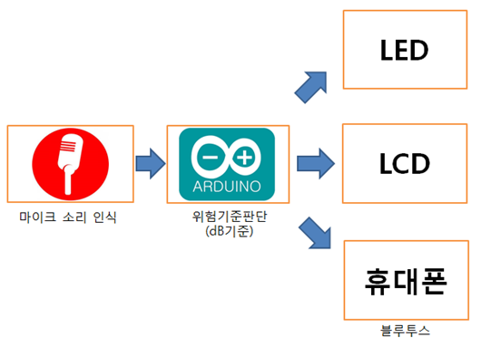
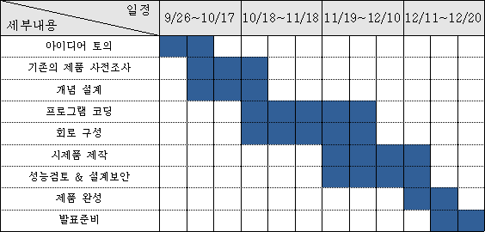
3-2 학기 제품개발설계 과정

Slide 10
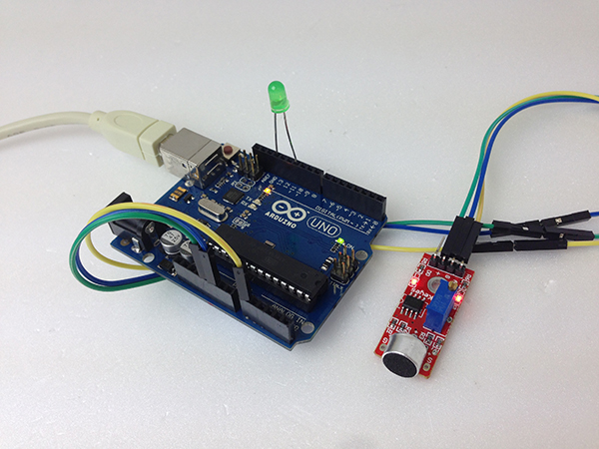
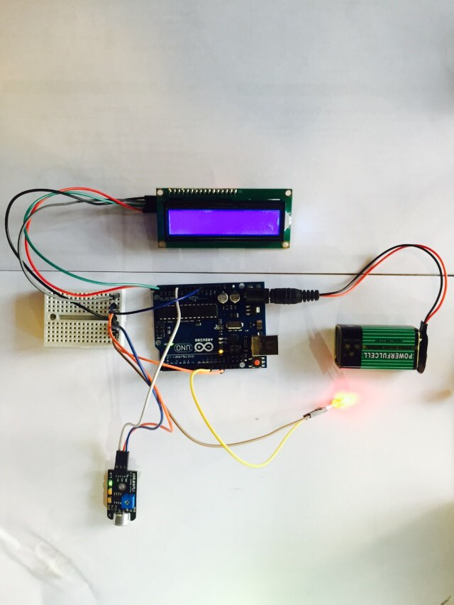
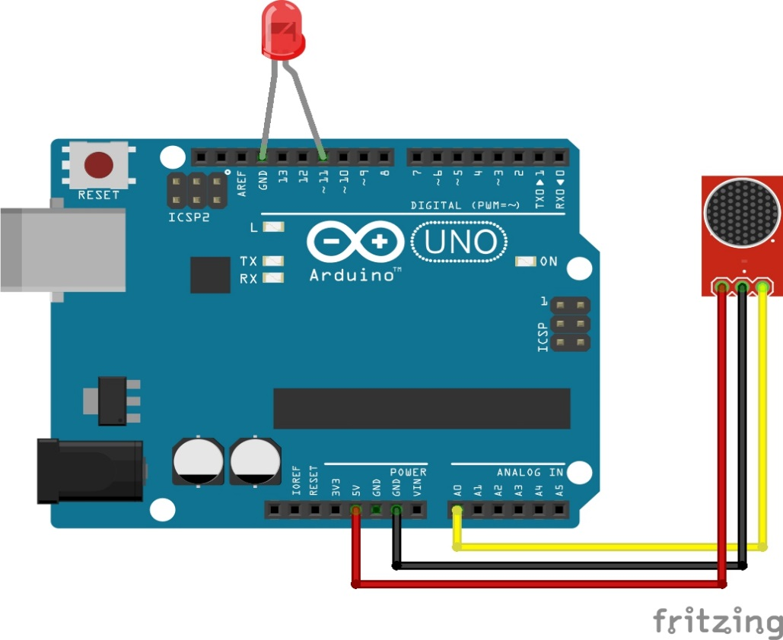
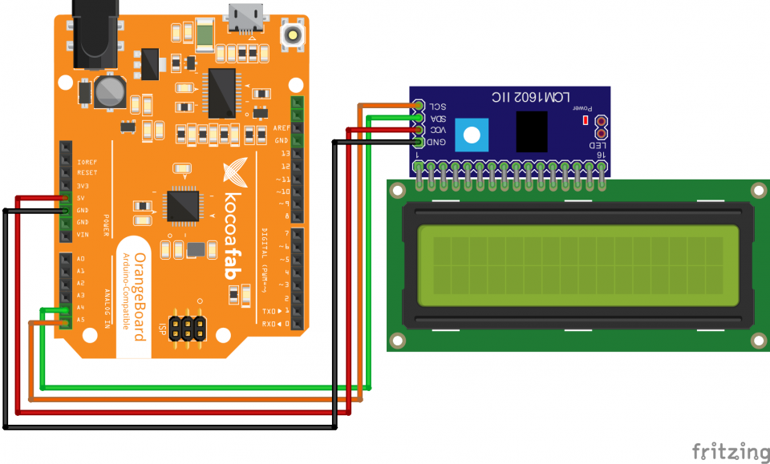
3-2 학기 제품개발설계 제품

Slide 11
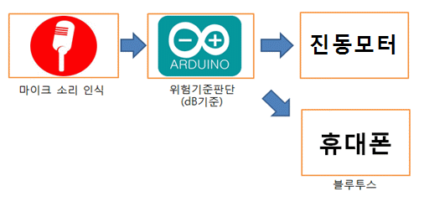
4-1 학기 종합설계과제 과정
일정 세부내용 | 5/1~5/7 |  |  | 5/8~5/14 |  |  | 5/15~5/21 |  |  | 5/22~5/26
부품구입 및 구상
기구 및 케이스 제작
테스트 진행
기능 추가 및 제품 완성

Slide 12
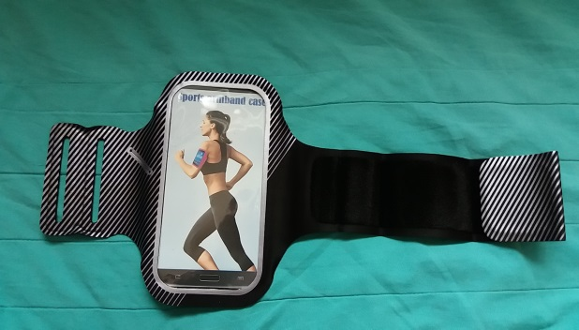
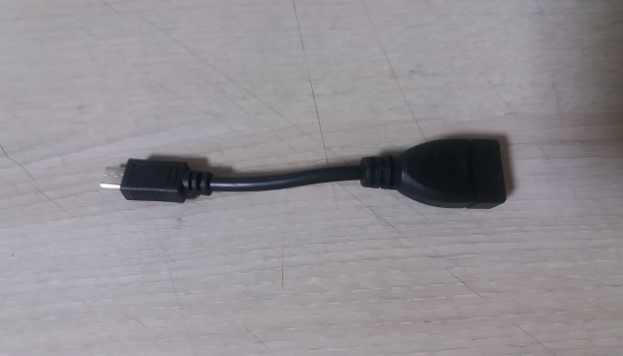
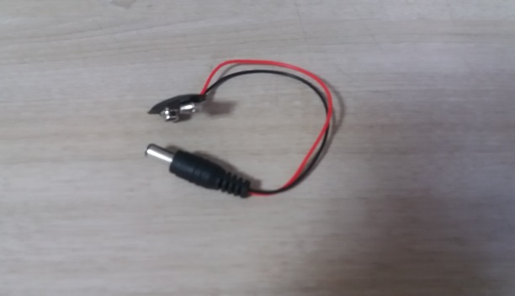
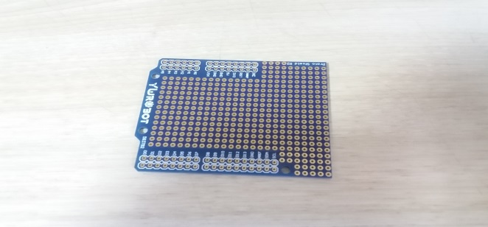
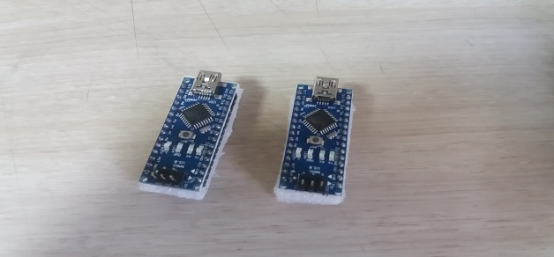
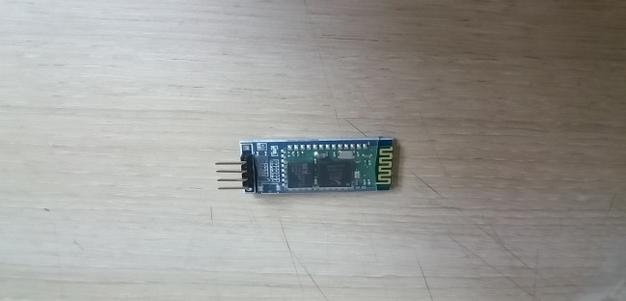
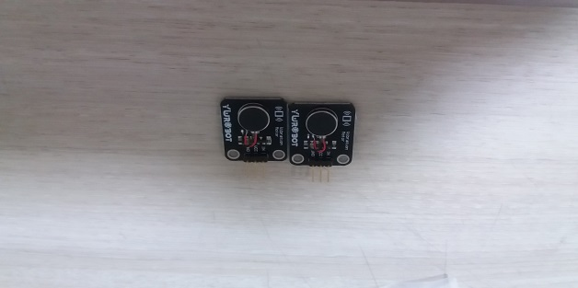
구성품
헬씨 스마트폰 암밴드
OTG케이블
9V 배터리 홀더
아두이노 프로터 쉴드
아두이노 나노 V 3.0
블루투스 직렬 포트 HC-06
아두이노 진동 모터 모듈

Slide 13
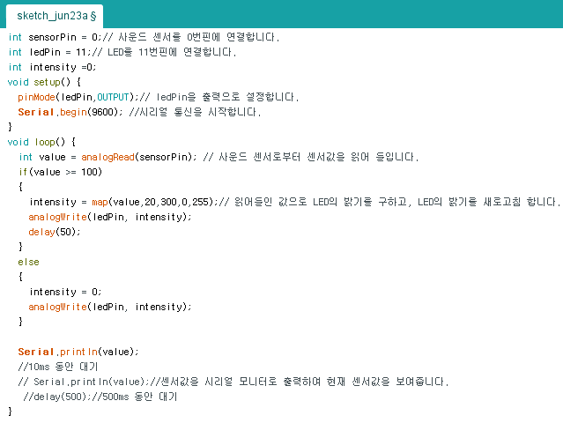

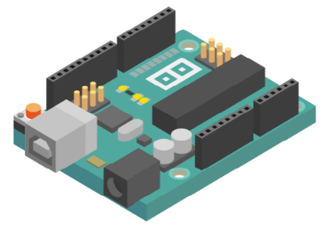
아두이노 코드 (3-2 제품개발설계)

Slide 14
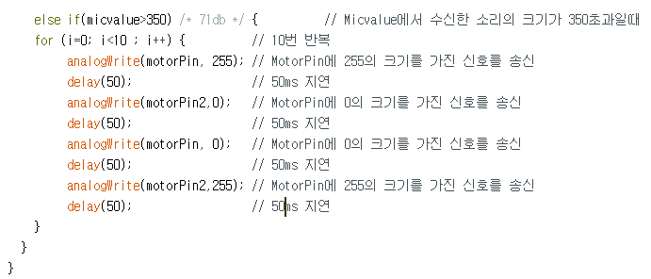
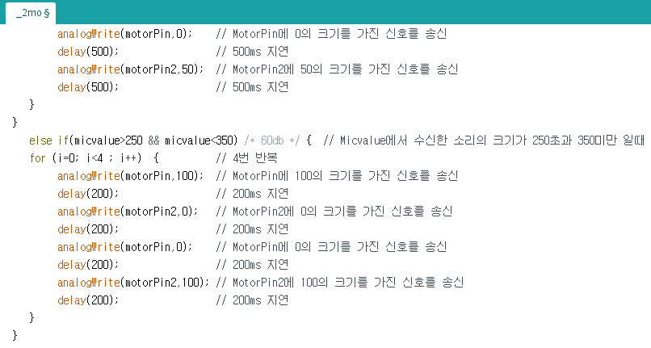
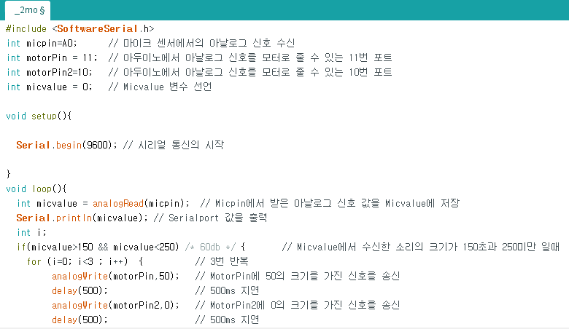
아두이노 코드 (마이크 1개)

Slide 15
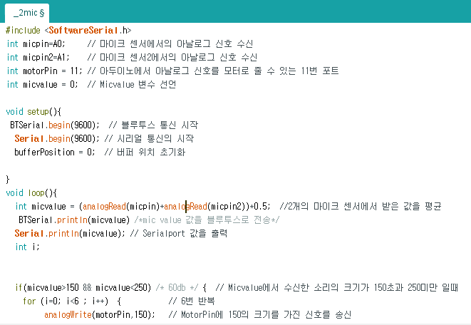
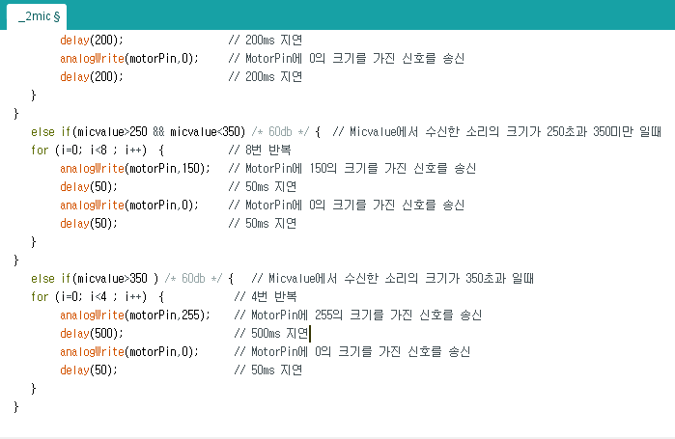

아두이노 코드 (마이크 2개)
소리의 크기 | 아두이노 출력 값
8 | X | X | X | X | X | X | X | X | X | X
10 | 113 | 116 | 130 | 119 | 106 | 132 | 132 | 125 | 118 | 117
12 | 236 | 259 | 102 | 270 | 109 | 224 | 114 | 107 | 292 | 233
14 | 254 | 145 | 223 | 212 | 326 | 124 | 313 | 340 | 277 | 338

Slide 16
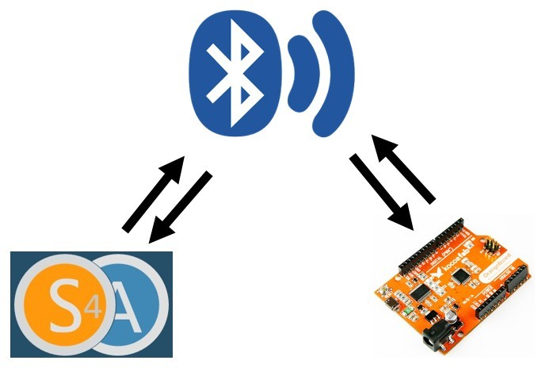


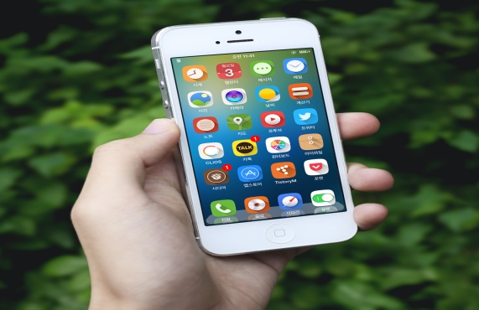
블루투스 연결

Slide 17
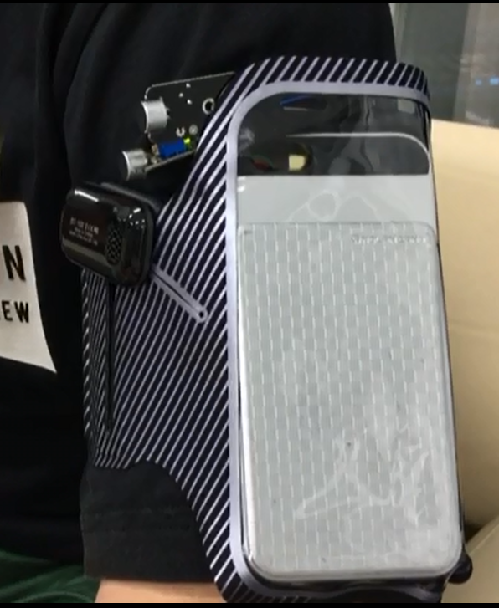
마이크 센서를 외부에 노출되어있어 비에 맞거나 땀이 나면 고장을 발생할 수 있다
마이크 센서를 암 밴드 내부로 배치한다. 이러한 조치로 인하여 발생하는 소리를 정확하게 전달 받지 못하는 문제는 센서 값의 가변저항과 프로그램 코드를 수정하여서 오차를 보정했다

Slide 18
개선 요구 사항

Slide 19
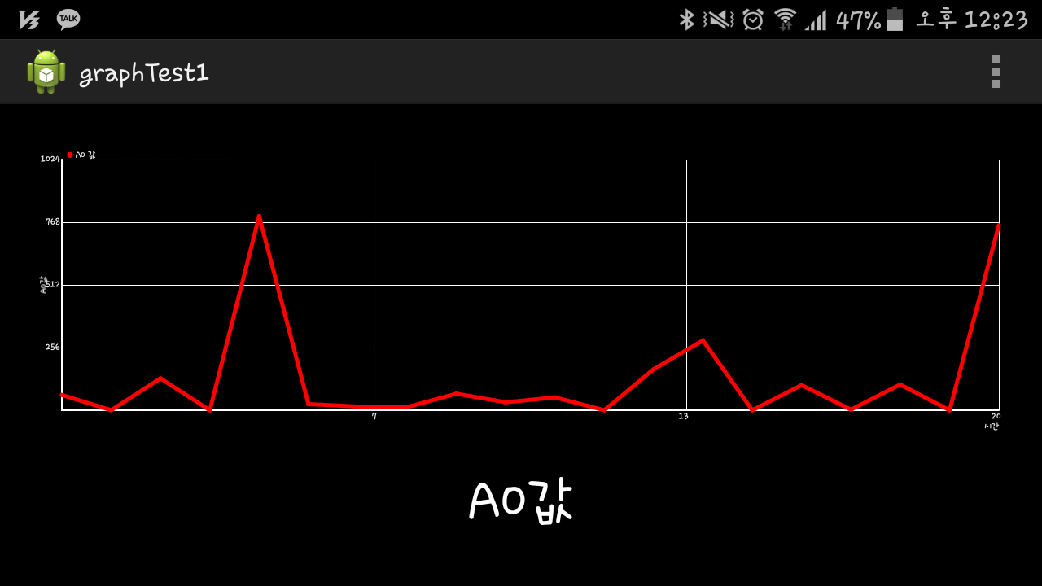
개선요구 사항 ①
실시간으로 어플리케이션을 켜놓고 있어야만 휴대폰에서 소리 발생 여부를 알 수 있다

Slide 20
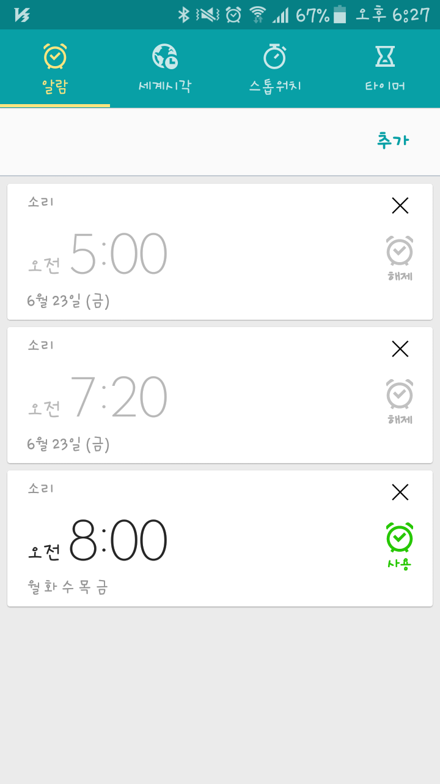
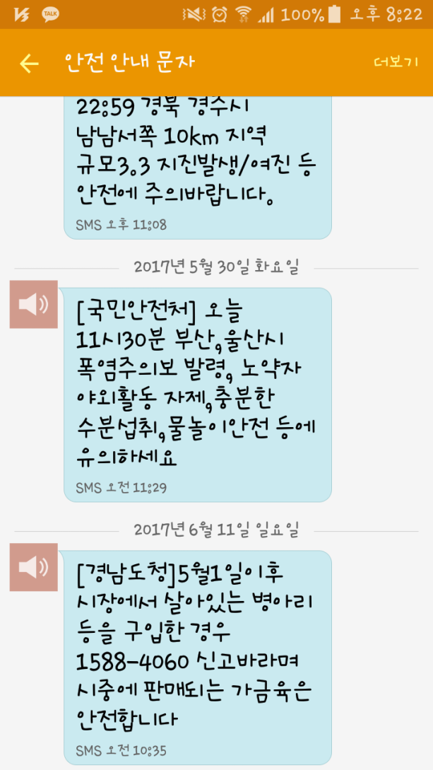
개선요구 사항 해결방안
어플리케이션을 국민재난 안전 문자처럼 평상시에는 작동하지 않다가 위험요소가 발생하면 휴대폰 자체를 진동시키는 어플리케이션을 제작한다

Slide 21
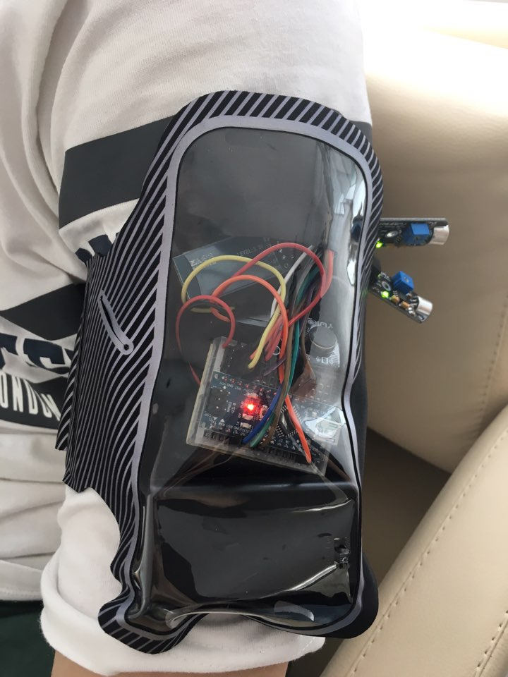
개선요구 사항 ②
스마트 암밴드의 착용감이 불편한 사람들이 많다
스마트 암밴드는 팔 한쪽에만 착용하기 때문에 위험요소를 감지하는데 정확성이 떨어진다

Slide 22
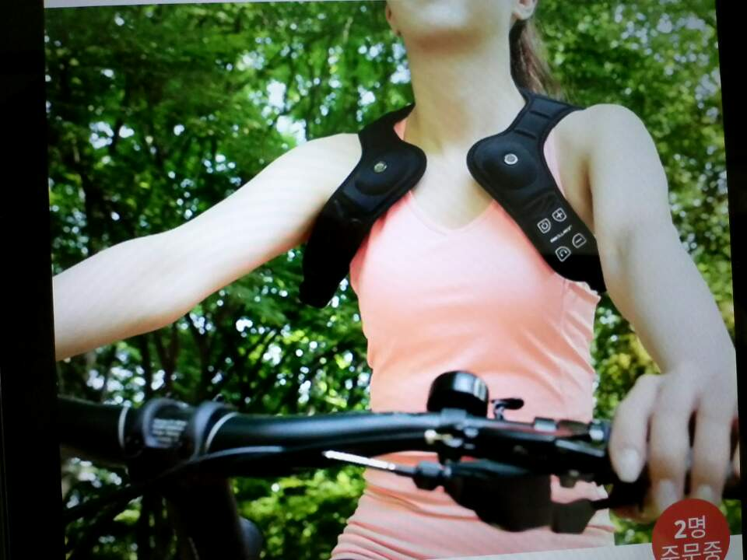
개선요구 사항 해결방안
스마트 암밴드 대신에 다른 형태의 장비를 사용한다

Slide 23
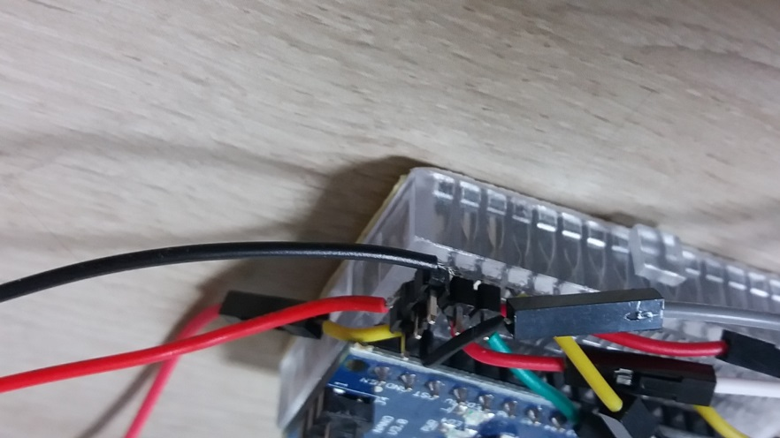
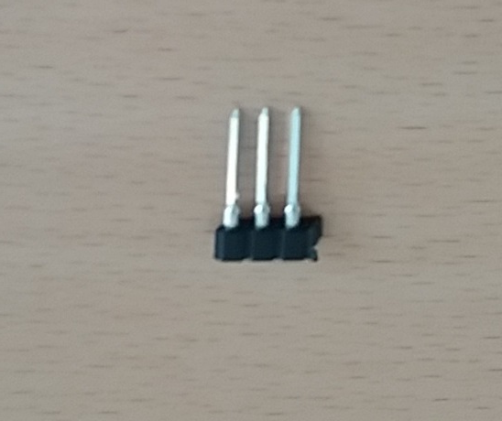
개선요구 사항 ③
현 제품에는 전선을 브레드 보드에 연결한 후 커넥터를 넣어 고정시키는 방식을 사용하고 있다

Slide 24
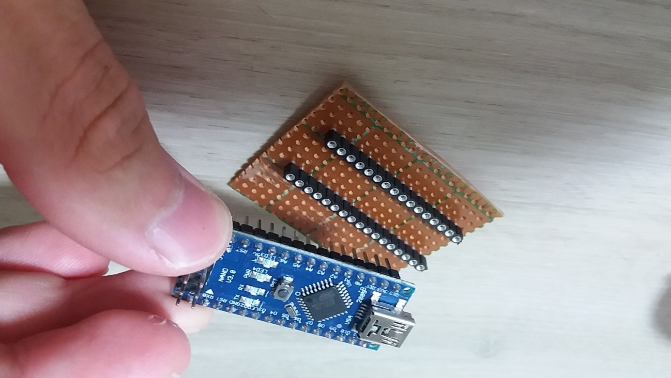
개선요구 사항 해결방안
브레드 보드 대신에 기판을 사용한다
납땜을 이용하여 좀 더 튼튼한 결합을 할 수 있도록 제작한다

Slide 25
결 론

Slide 26
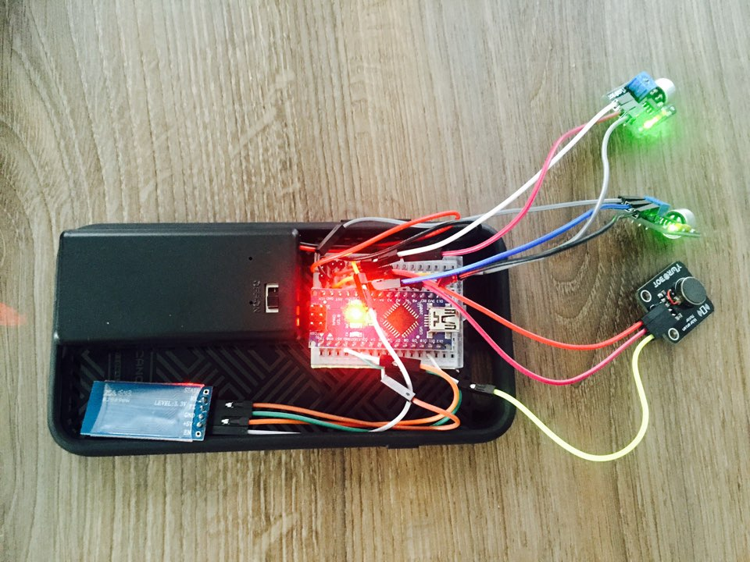
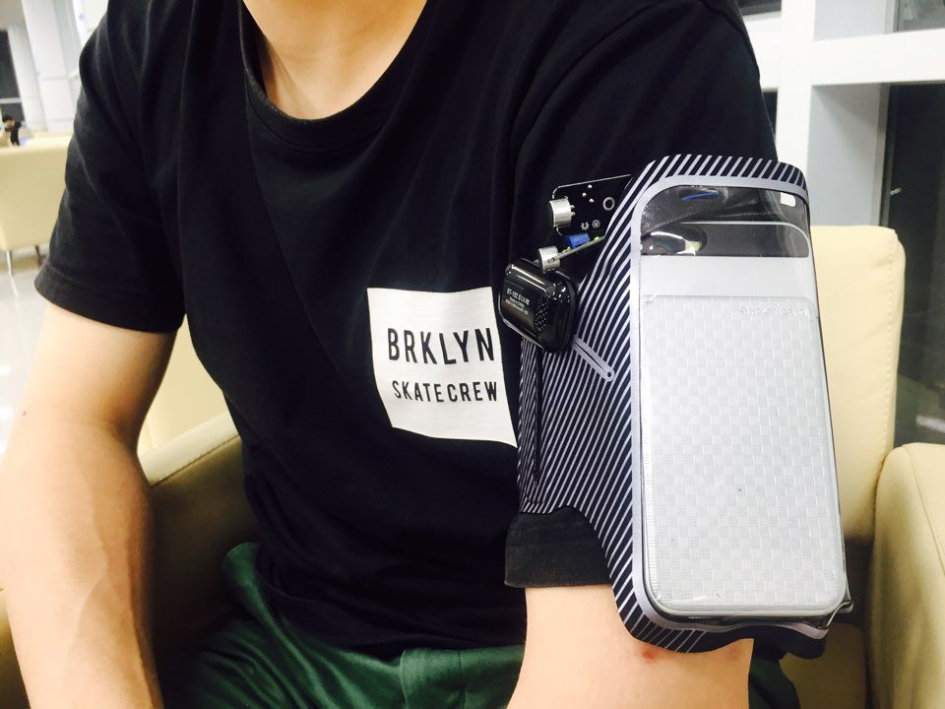
기능적으로는 구현이 되었으나 정확성 부분에서는 좀 더 개선해야 할 여지가 있다
제품 사진

Slide 27

시연 동영상

Slide 28


